Slide 1
Проект «Вторая жизнь упаковки»
Средняя группа № 3
Огородникова О.Ю.
Павлова А.Н.

Slide 2
Актуальность проекта. Бытовые отходы в виде упаковочного материала загрязняют окружающую среду. Большая их часть не разлагается в естественных условиях или имеет очень длительный срок разложения. Чтобы сделать окружающую среду более чистой, нужно уменьшить количество выбрасываемых упаковок, а для этого им надо дать новую жизнь. Гипотеза. Если бытовые упаковочные отходы загрязняют окружающую среду, то необходимо использовать их вторично в виде полезных для дома вещей

Slide 3
Цель проекта: Научиться находить применение разным упаковкам после их первичного использования.

Slide 4
Задачи проекта: -Изучить литературу и интернет-ресурсы по теме проекта. -Научиться сортировать упаковки по категориям. -Способствовать уменьшению загрязнения окружающей среды бытовыми упаковками, дав им вторую жизнь в виде различных поделок. -Формировать семейную экологическую культуру жизненной позиции у взрослых и детей по отношению к важным экологическим проблемам. -Развивать творческие способности детей и родителей. -Показать на примере работ, как можно вторично использовать различную упаковку в целях бережного отношения к окружающей среде.

Slide 5
Используемые методы: эксперимент, анализ, сбор информации из книг, журналов, интернет - ресурсов, обобщение. Ожидаемый результат: Изготовление различных поделок из упаковок.

Slide 6
Этапы реализации проекта: Подготовительный : изучение материалов и интернет -ресурсов Практический Обобщающий

Slide 7
Фото отчёт по проекту

Slide 8
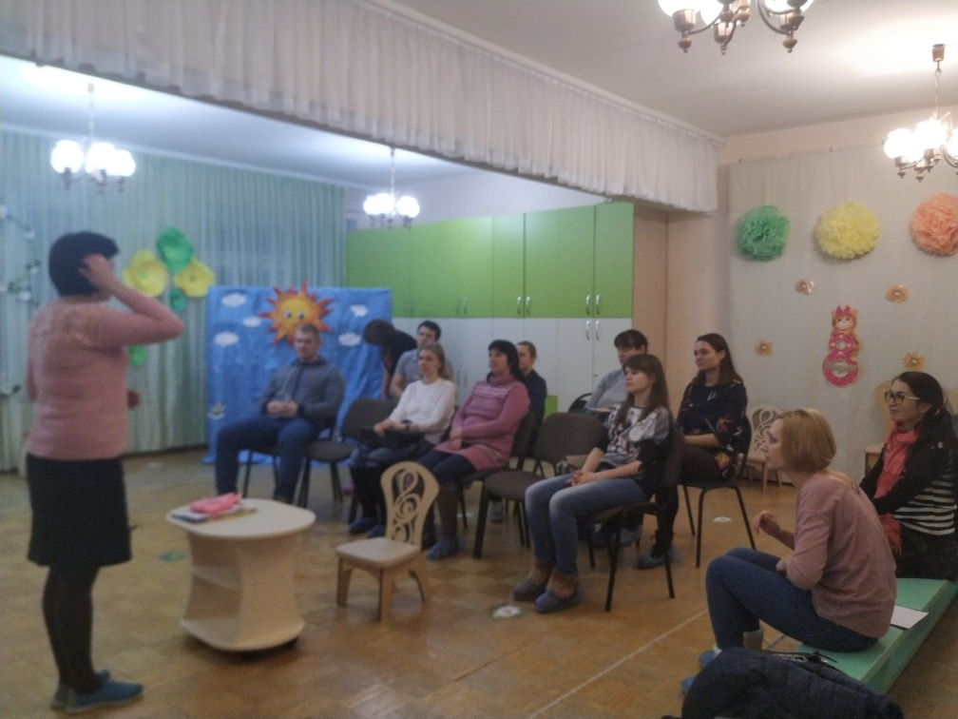
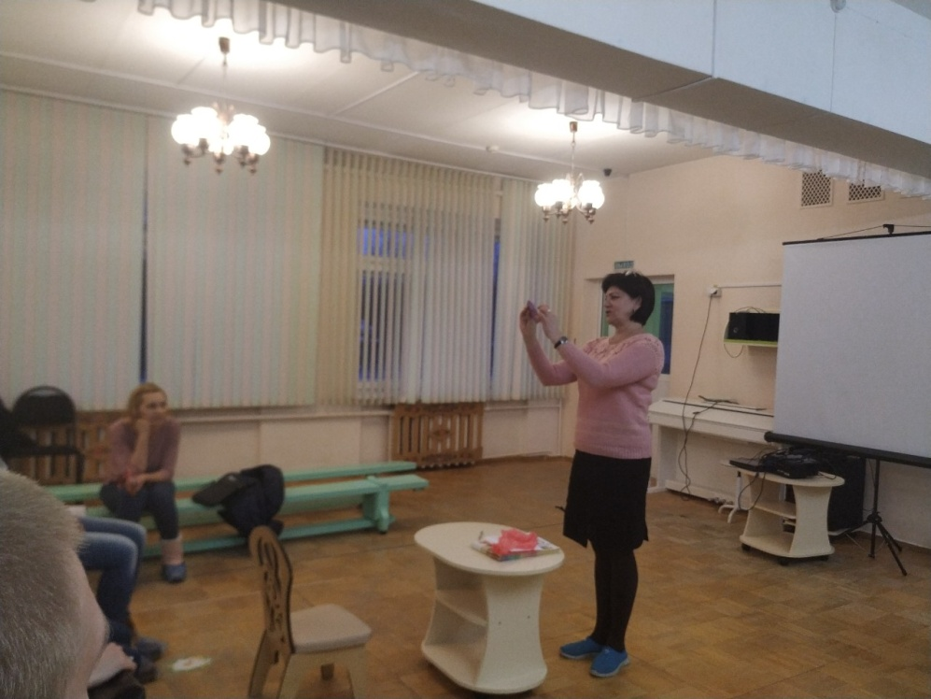
Мастер-класс для родителей «Что можно сделать из пакета»

Slide 9
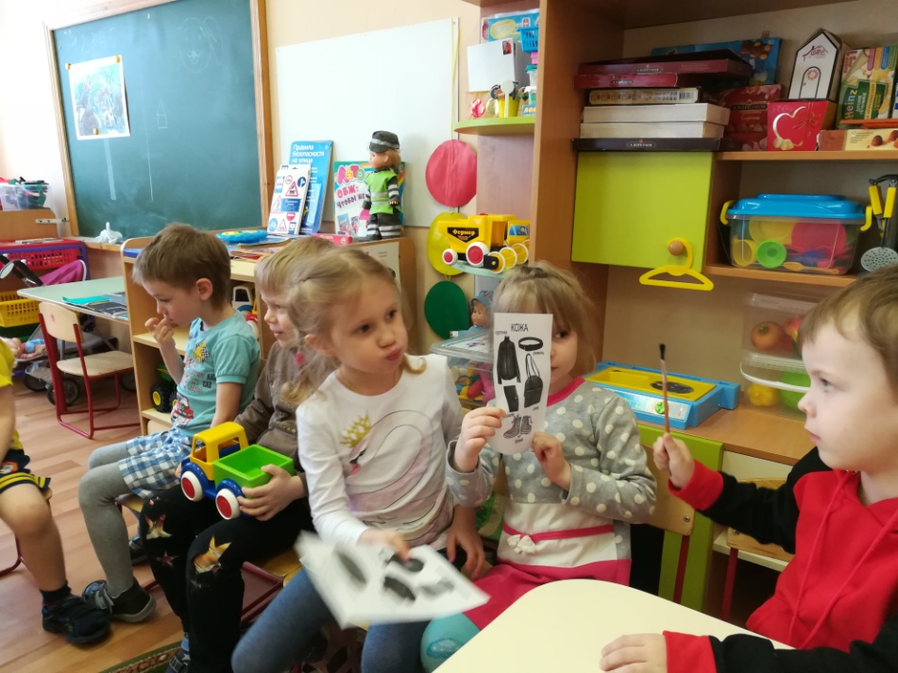
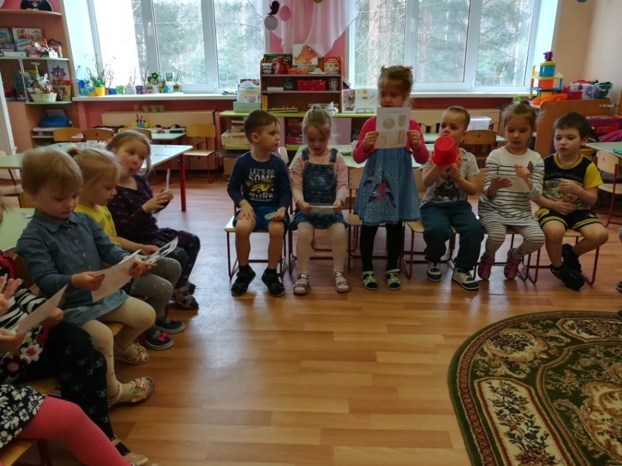
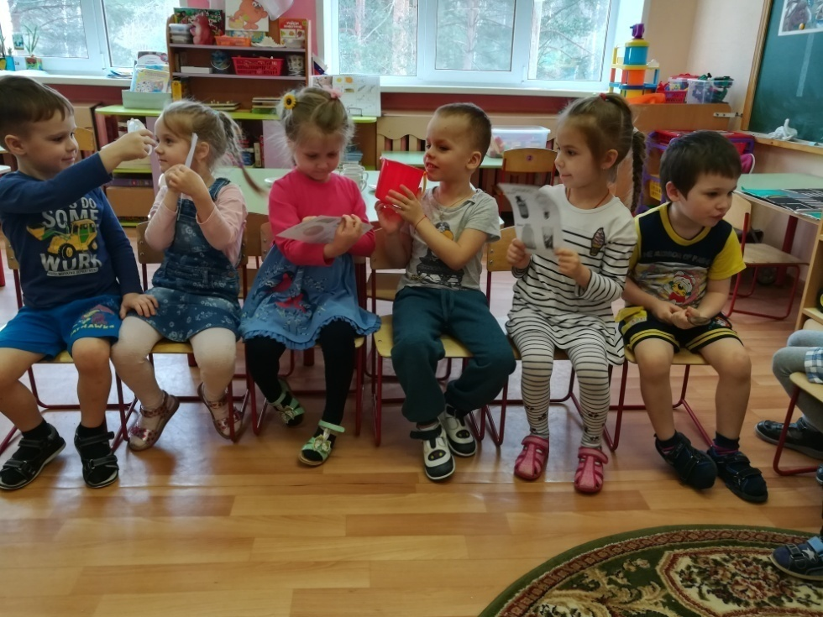
Дидактическая игра «Из чего сделано?»

Slide 10
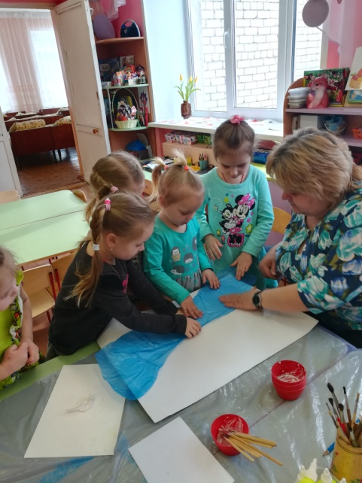
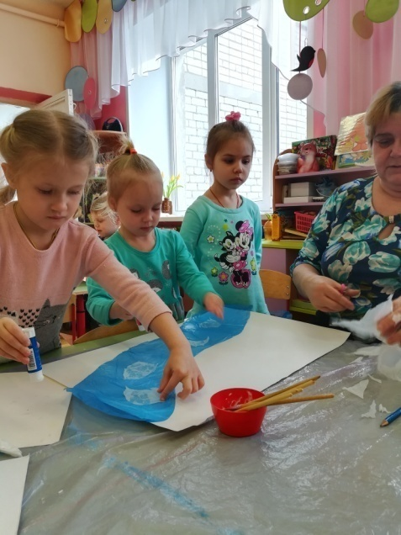
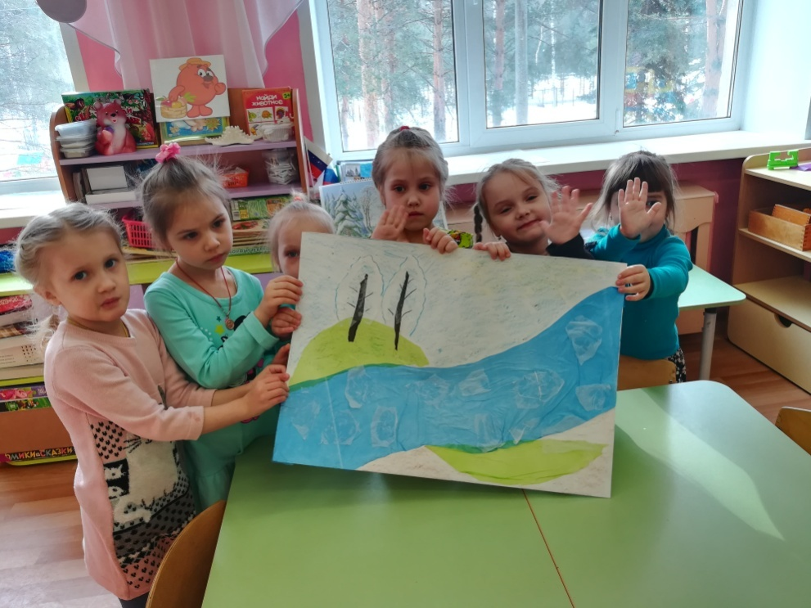
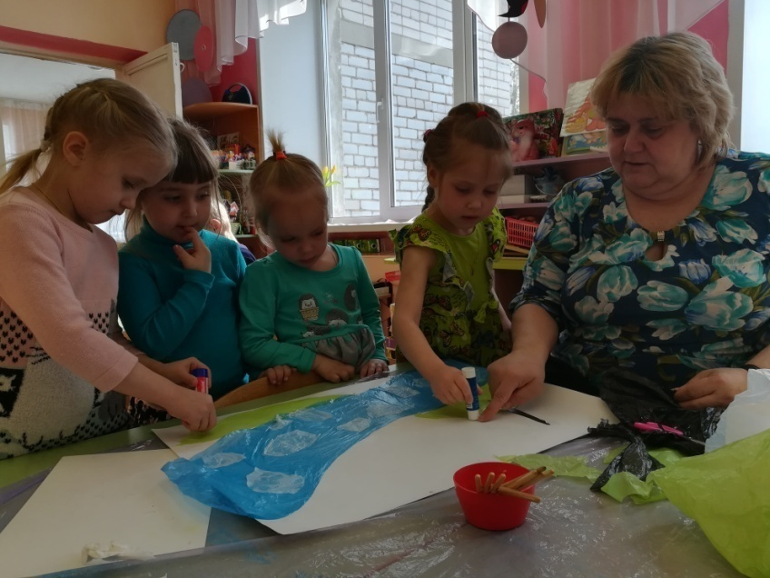
Аппликация из пакетов. Коллективная работа «Ранняя весна»

Slide 11
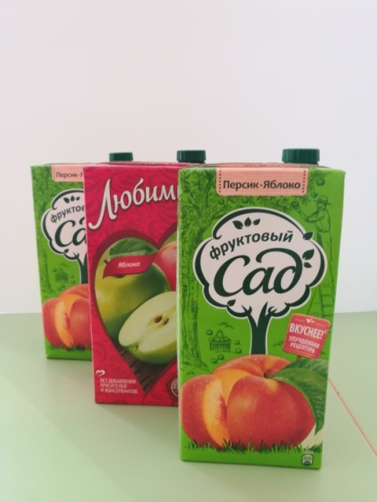
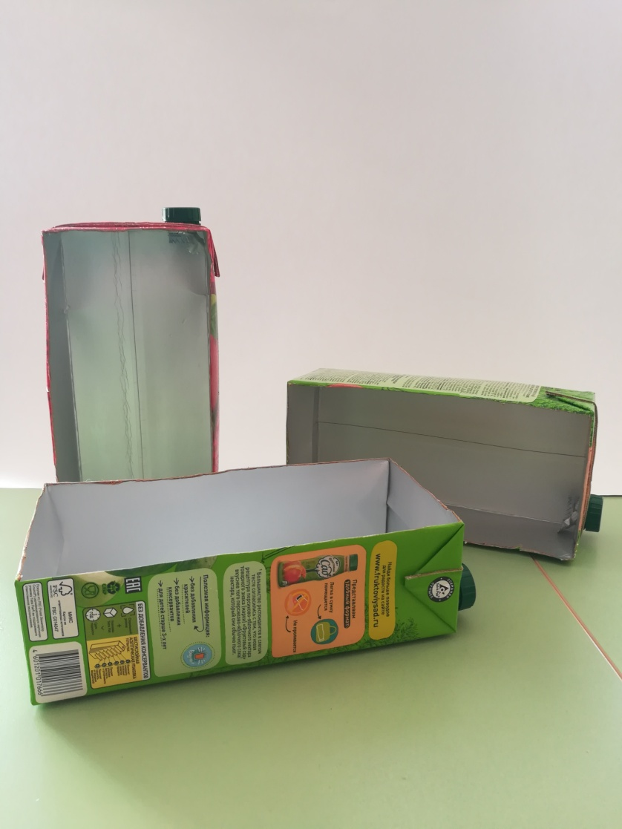
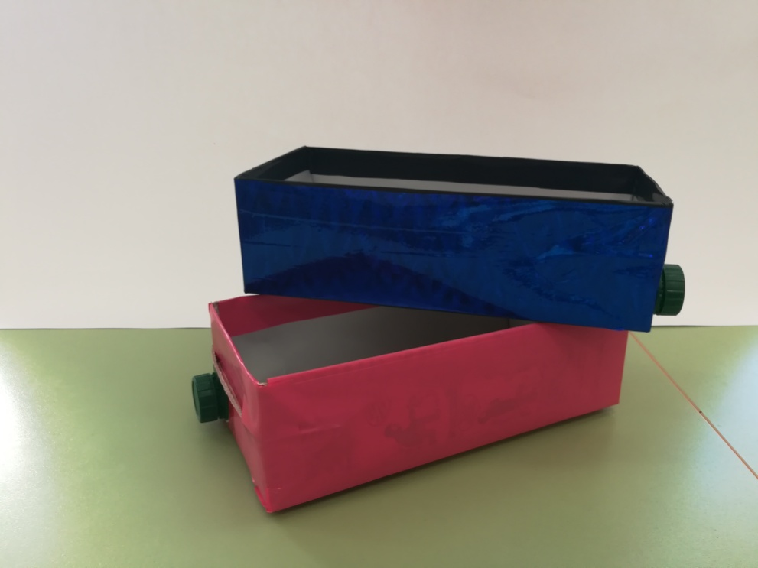
Совместная деятельность детей и взрослых. Вторая жизнь коробки от сока «Ящичек под рассаду»

Slide 12
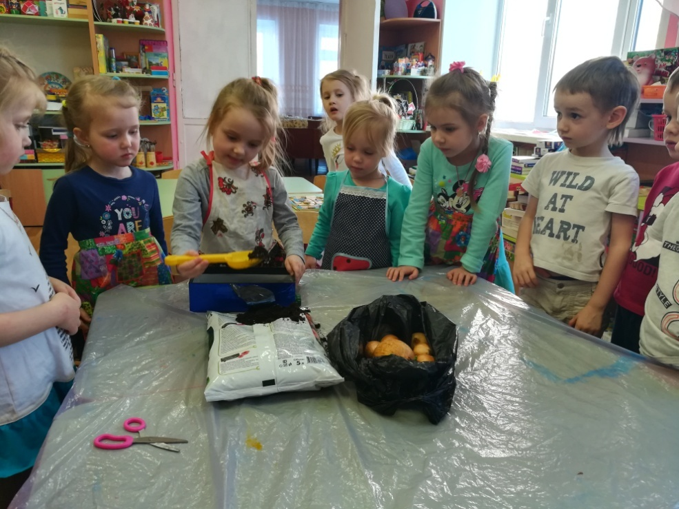
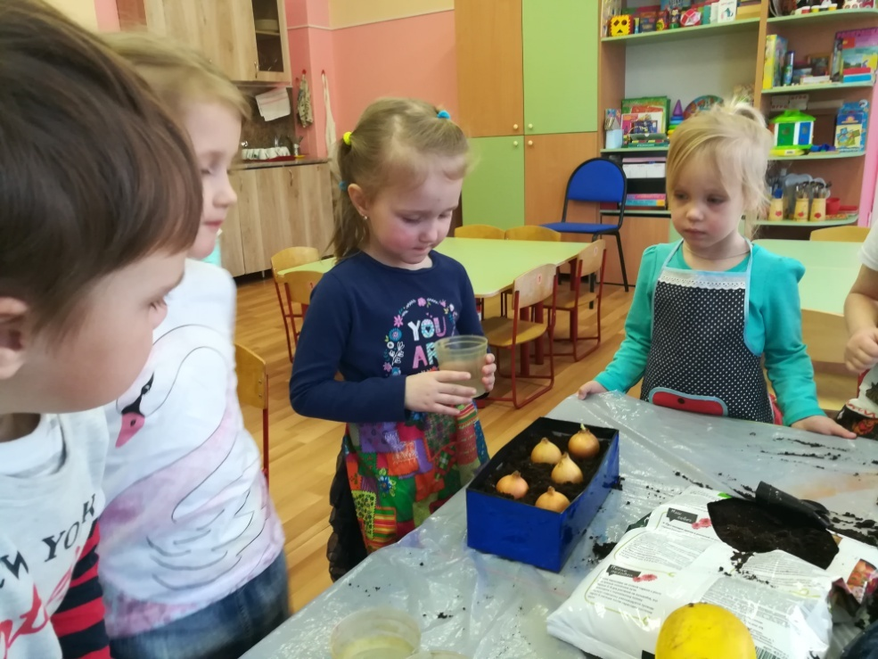
Использование: - Посадка лука

Slide 13
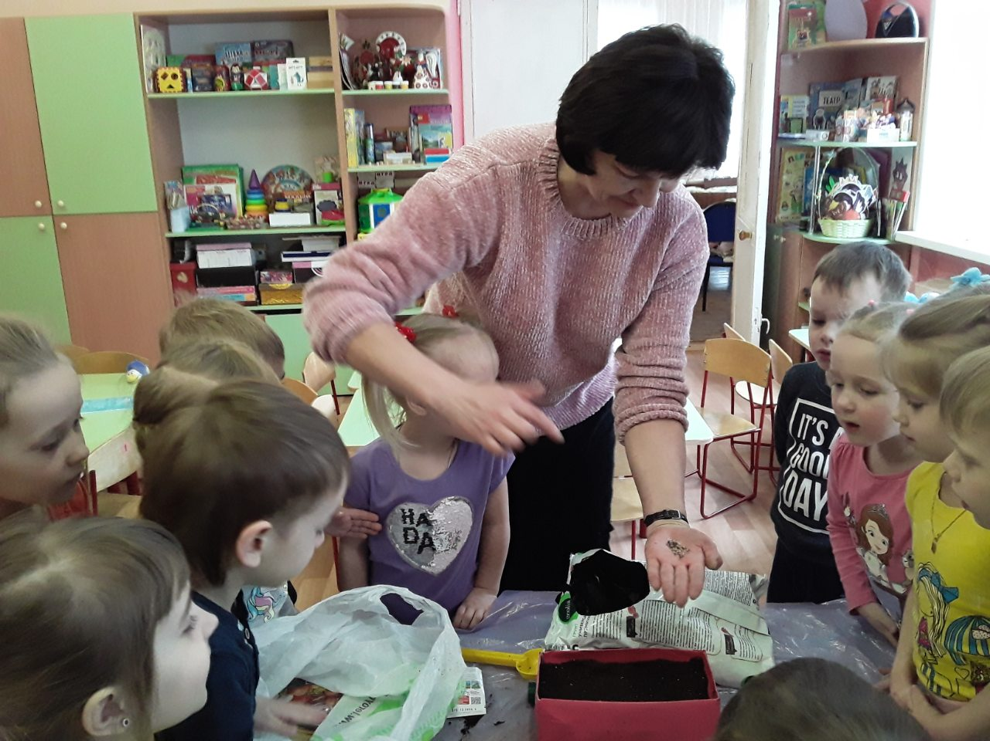
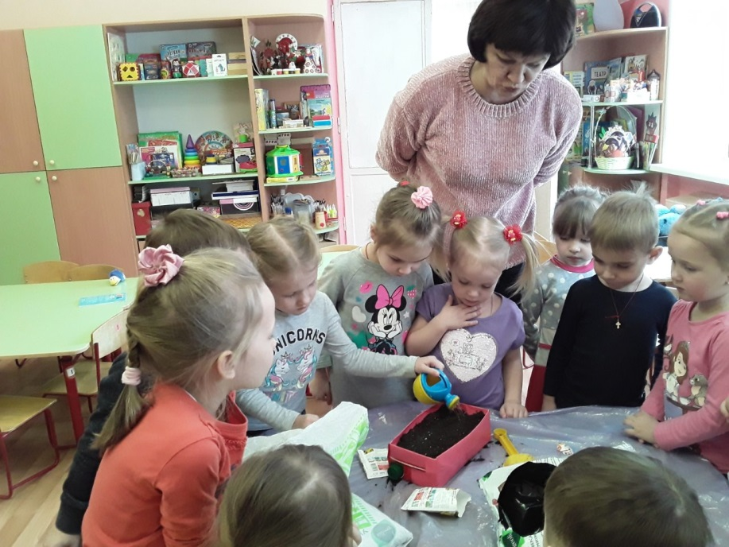
- Посадка семян

Slide 14
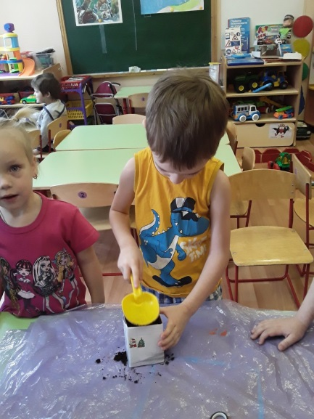
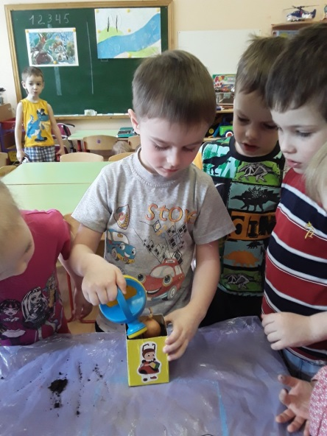
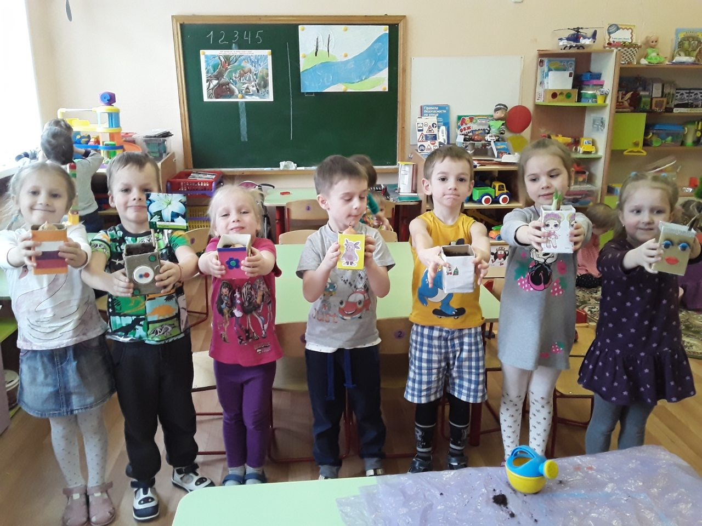
Домашнее задание: «Укрась коробочку». Коробочка под рассаду и дальнейшее использование

Slide 15
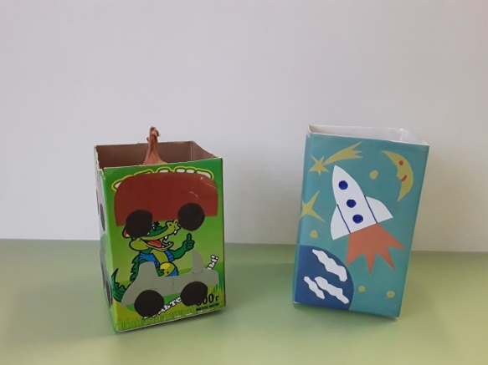
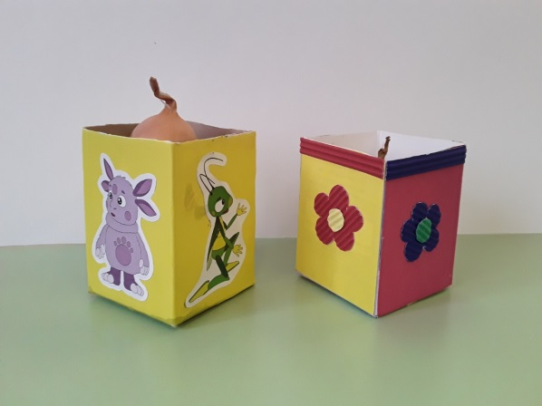
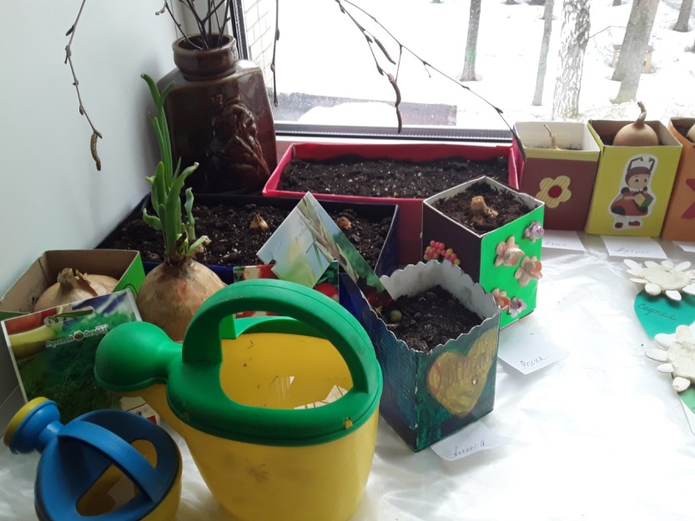
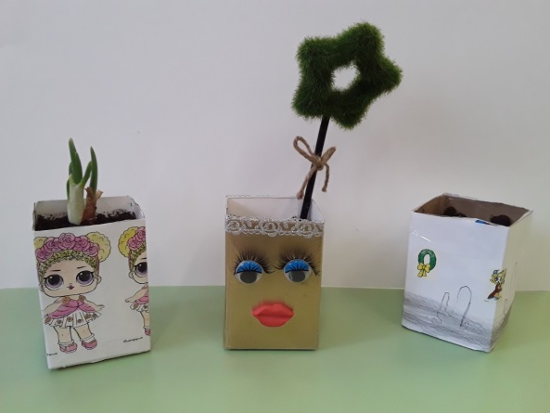
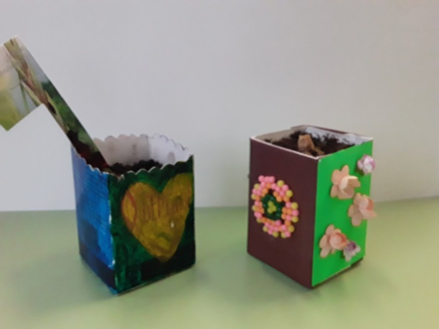
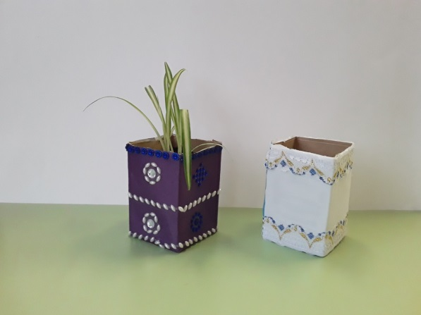
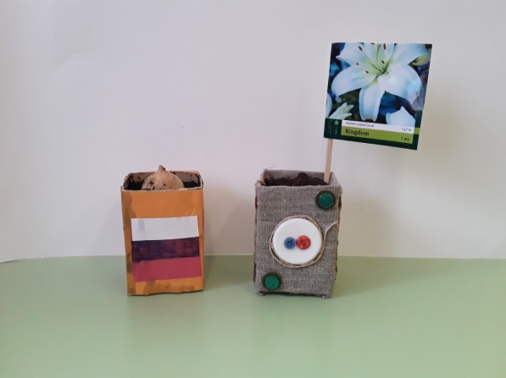

Slide 16
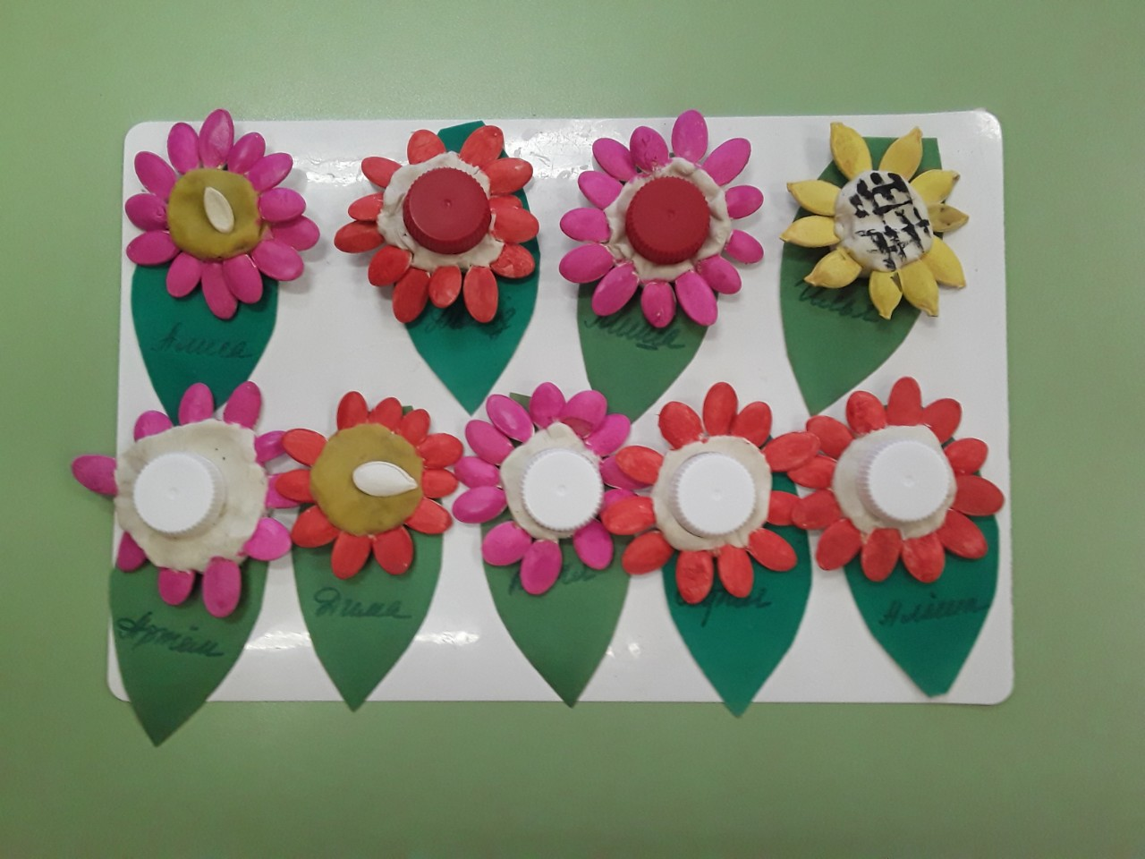
Использование пробок для детского творчества. «Цветок – огонёк»

Slide 17
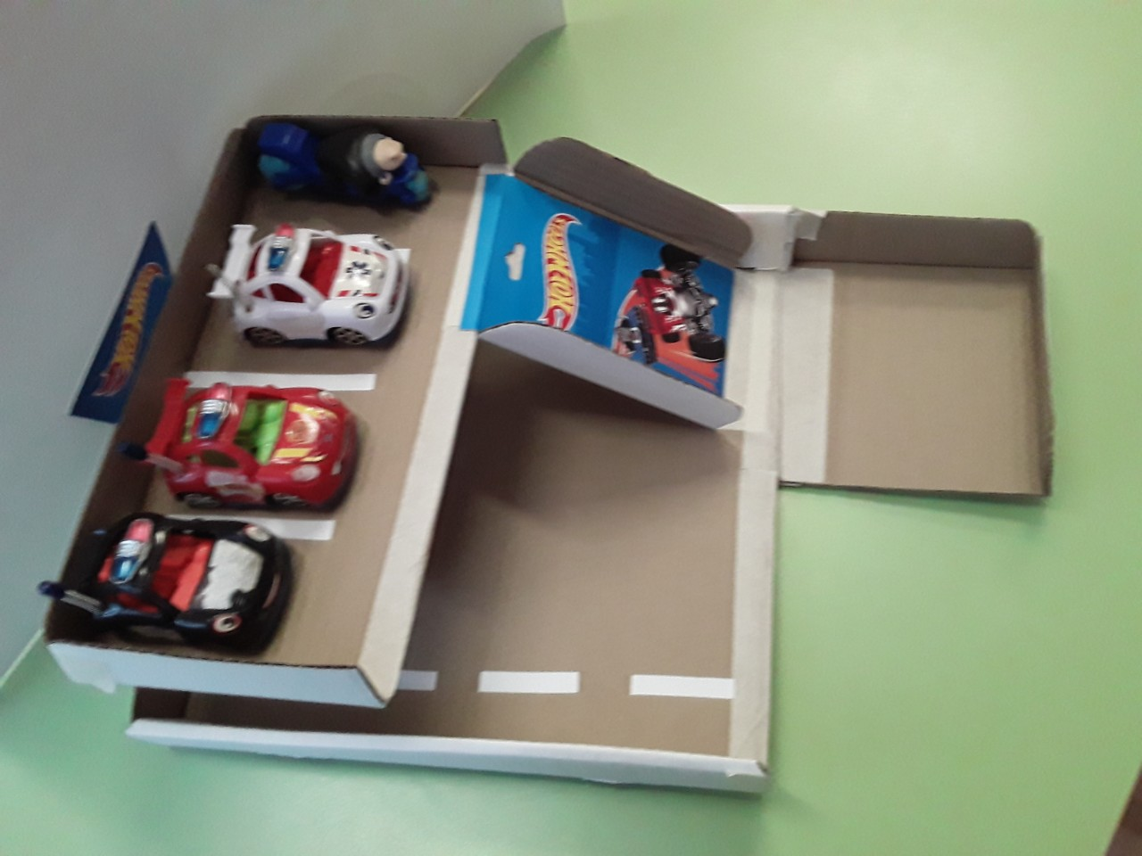
Поделки и игрушки. Парковка

Slide 18
Молочная коробка. Решётка для яиц.
«Пасхальная композиция»
«Кормушка»

Slide 19
Пластиковая бутылка. Банка.
«Фонарик»
«Карандашница»

Slide 20
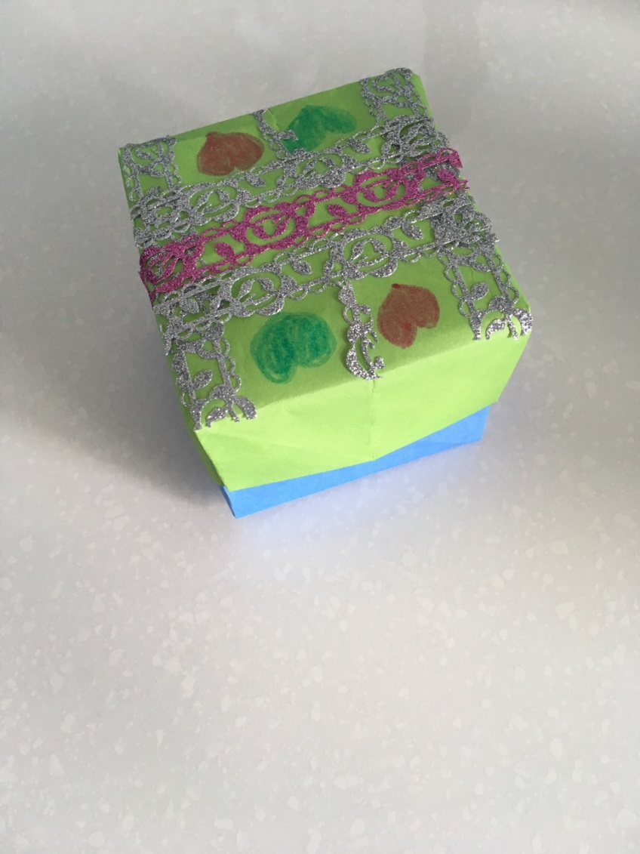
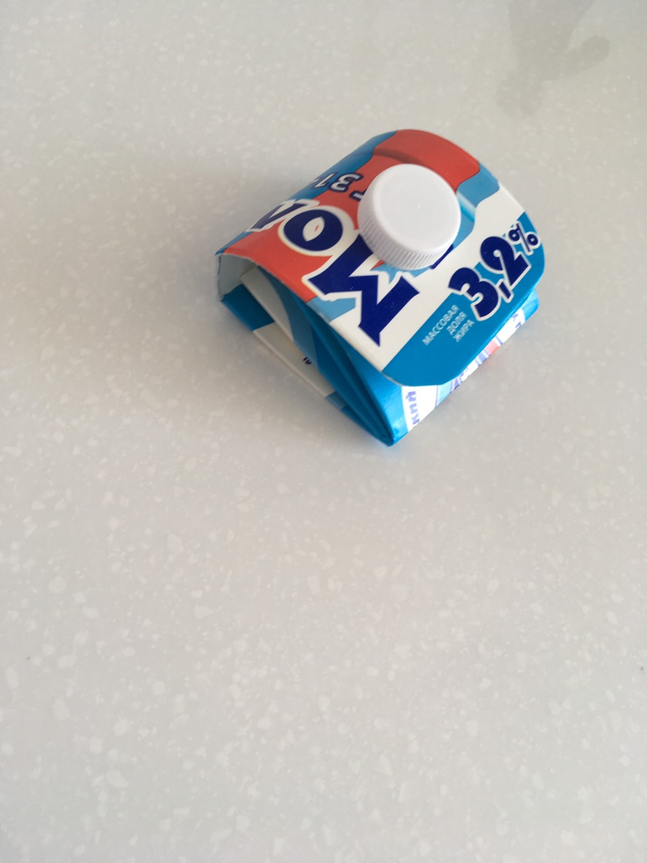
Бумажные упаковки.
«Шкатулочка»
«Детский кошелёк»

Slide 21
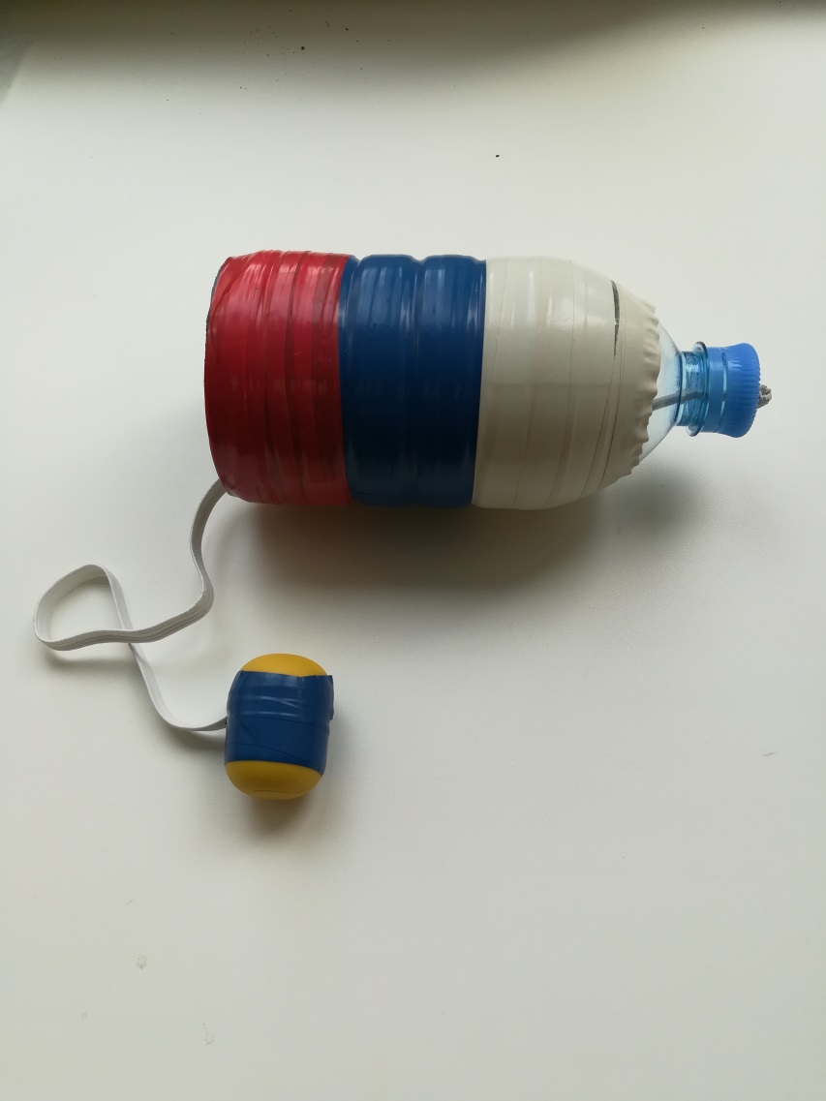
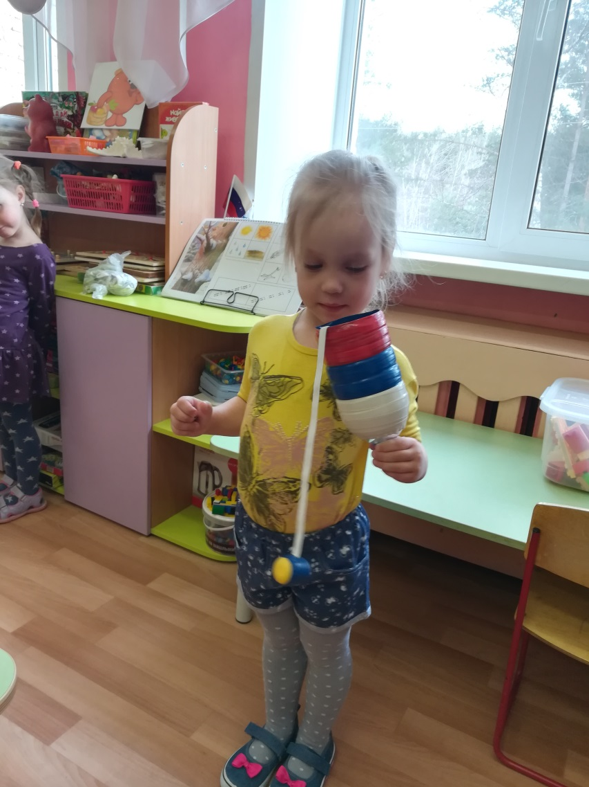

Slide 22
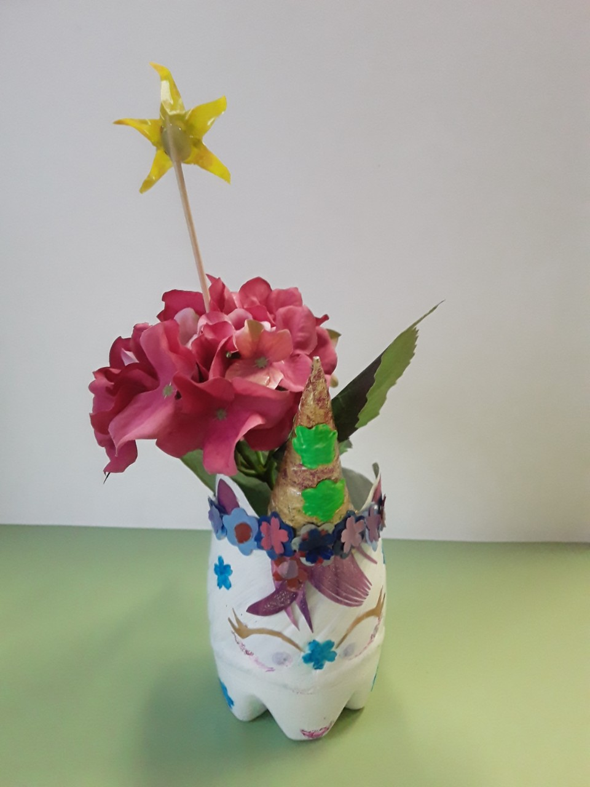
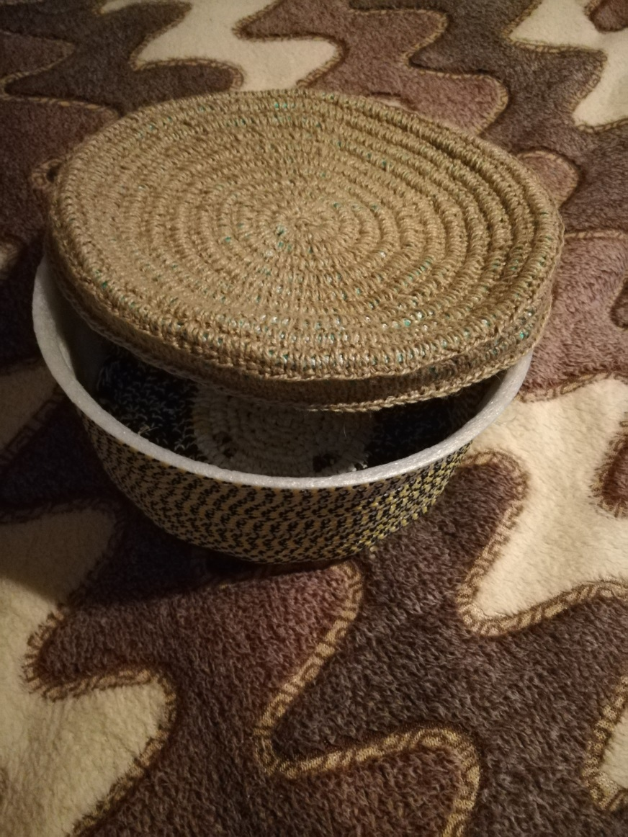
Бутылка пластиковая. Коробка из-под торта.
«Ваза Единорог»
«Коробка для рукоделия»

Slide 23
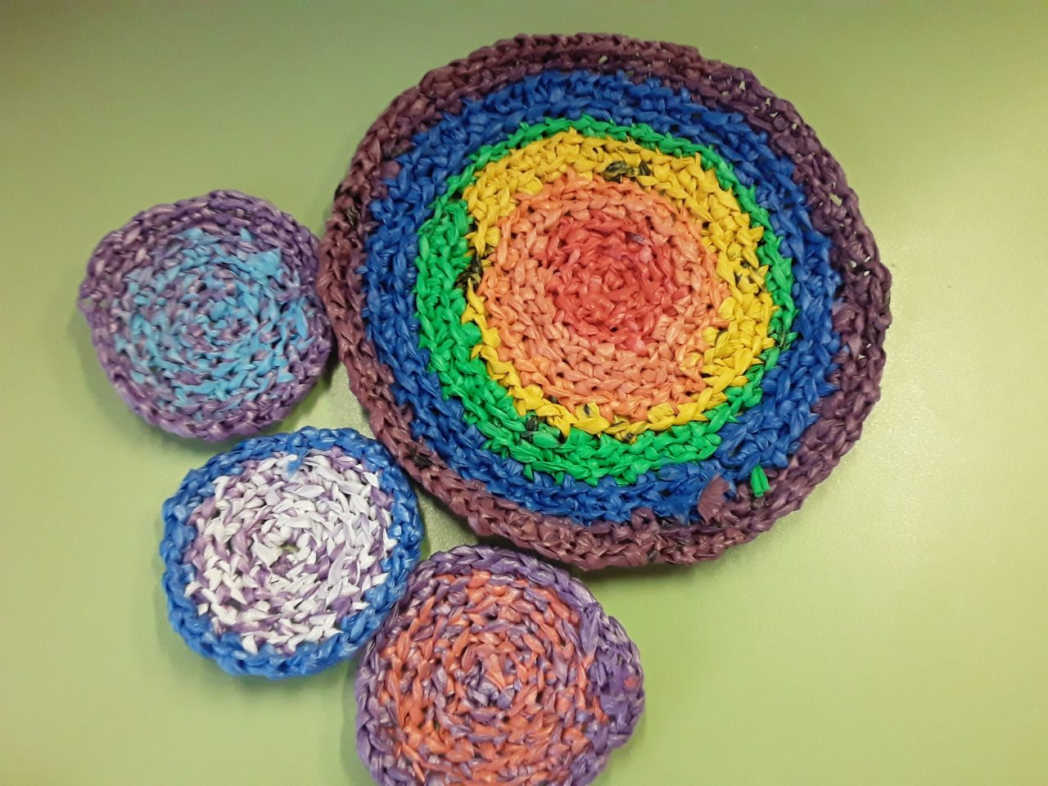
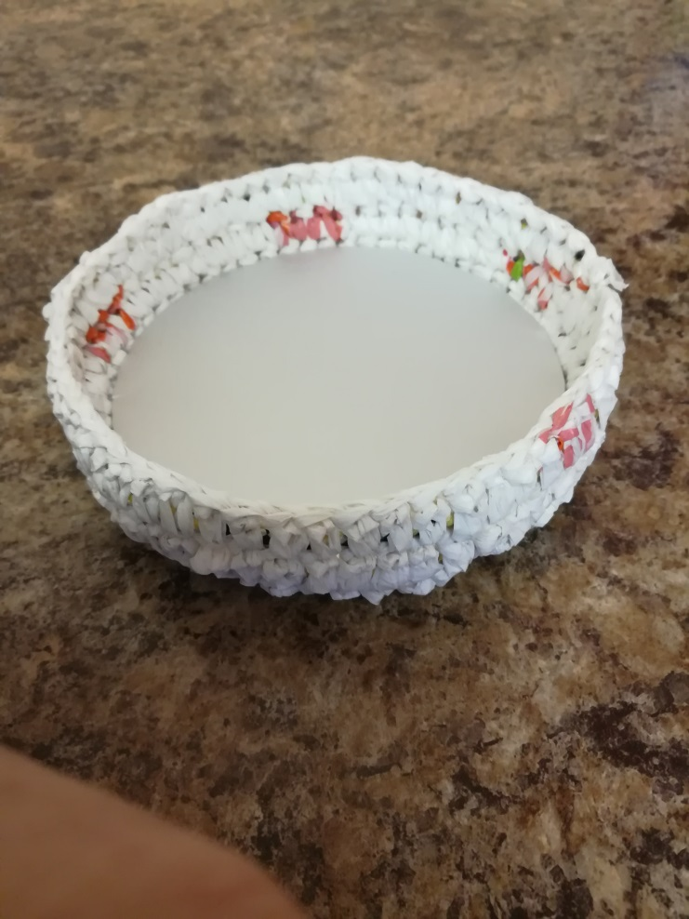
Вязание из полиэтиленового пакета
Набор «Хозяюшка»
«Коробочка для мелочей»

Slide 24
Вторично используя упаковку, мы защищаем окружающую среду от загрязнения. Жизнь упаковке мы дадим, Планету чистой сохраним!

Slide 25
Спасибо за внимание!

